Slide 1



Всероссийский чемпионат «Цифровой прорыв»
Разработка модели предсказания потери почтовых
отправлений

Slide 2
Краткое описание решения
Для предсказаний потерь почтовых отправлений:
Произведены: EDA (exploratory data analysis) и Data Preprocessing
Обучены модели CatBoost
Обучена логистическая регрессия (Stacking Gradient Boosting)
Стек технологий:
Python, Jupyter Notebook, CatBoost, Sklearn, LogisticRegression, Imblearn,
Google Disk & Google Colab

Slide 3

Exploratory Data Analysis & Preprocessing
Разведочный анализ данных и предобработка

Slide 4
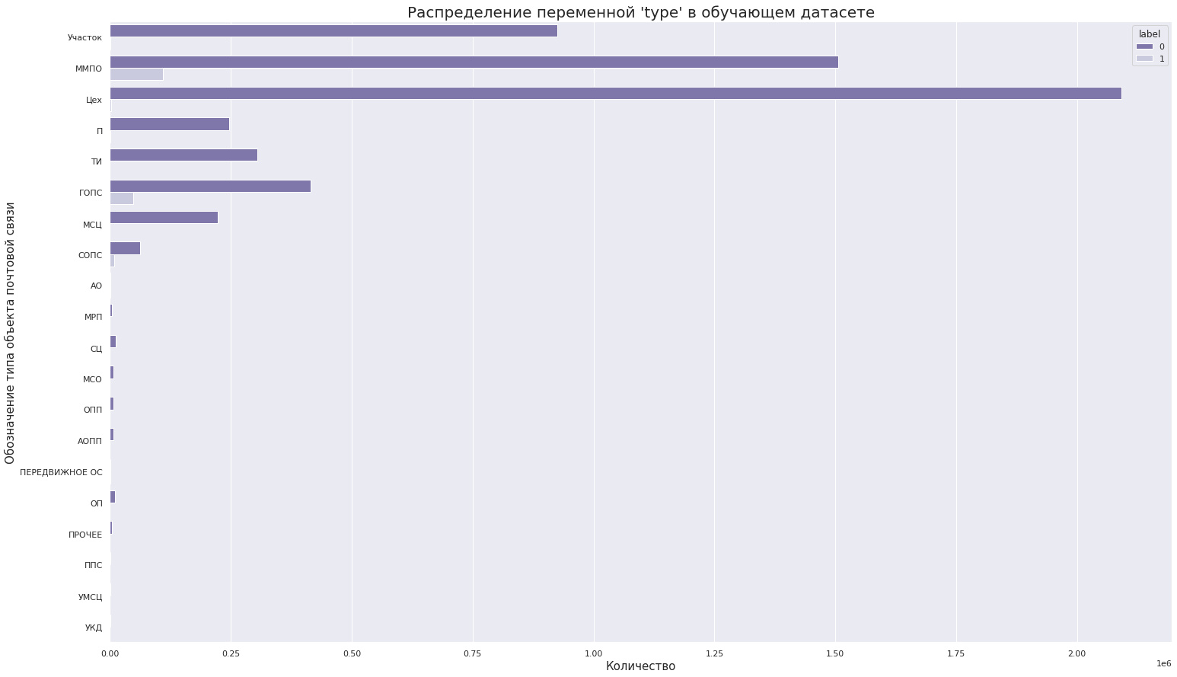
Распределение обозначений типов почтовой связи

Slide 5
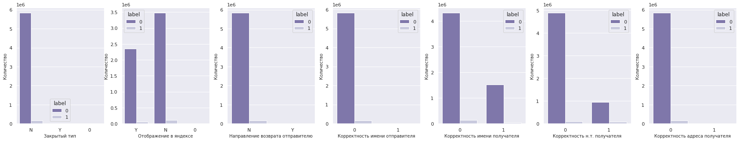

Распределение категориальных переменных

Slide 6
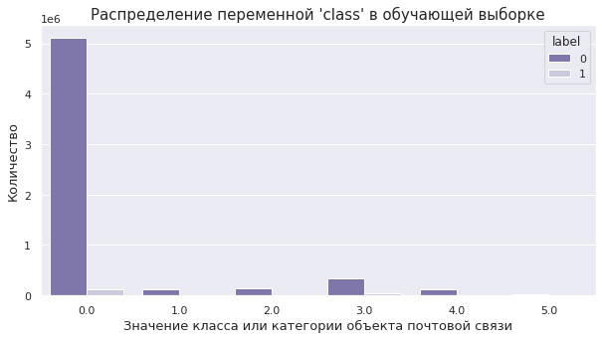
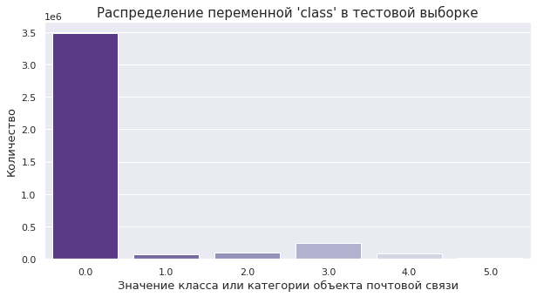
Распределение категорий почтовой связи

Slide 7
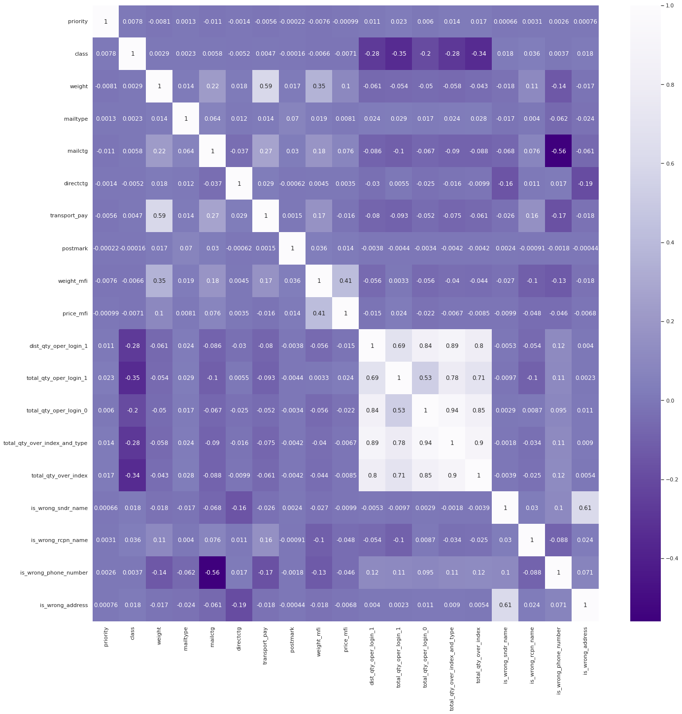
HeatMap – корреляция Пирсона
Hа HeatMap видны коррелирующие признаки – группа сильно коррелированных признаков не принесет дополнительной информации (или очень мало), увеличивая риск ошибок.
Для обхода мультиколлинеарности столбцы необходимо удалить (при значении корреляции ≥ 0.9)

Slide 8

Преобразование данных для обучения на CatBoost
Сопоставление типов object и int с помощью маппинга
RandomOverSampler для передискретизации класса меньшинства путем случайного выбора
Работа с количественными признаками - Standart Scaling с помощью Scipy
CatBoost умеет работать с текстовыми признаками, достаточно привести признак в рациональный формат: изменить регистр и удалить лишние символы

Slide 9

CatBoost Training
Обучение моделей CatBoost

Slide 10
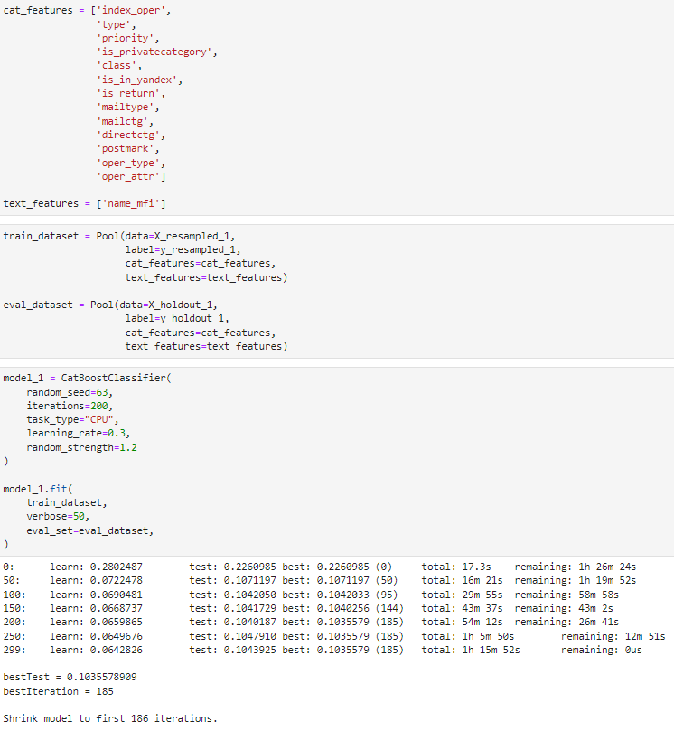
CatBoost #1
Cat Features и Text Features - одномерные массивы категориальных и текстовых столбцов
Степень случайности, которую следует использовать для подсчета разбиений при выборе древовидной структуры – 1,5
Скорость обучения – 3, используется для уменьшения шага градиента
Mаксимальное количество деревьев, которые могут быть построены – 200, т.к. после 185 итерации модель переобучается

Slide 11
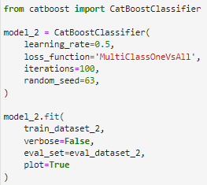
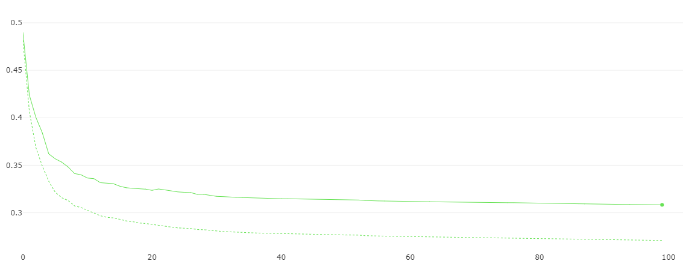
CatBoost #2
Cat Features и Text Features – отсутствуют, так как CatBoost #2 – упрощенная модель, ориентированная на public score
Mаксимальное количество деревьев, которые могут быть построены – 100
MultiClassOneVsAll - метод классификации, который позволяет нам классифицировать тестовые данные по нескольким меткам классов

Slide 12
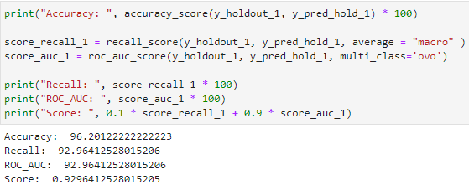
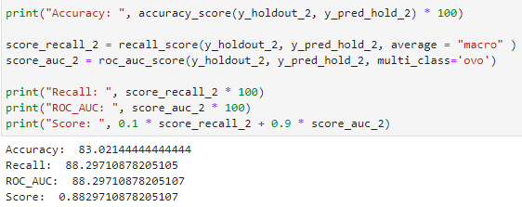
Полученные метрики

Slide 13

Stacking CatBoost
Смешанный ансамбль CatBoost

Slide 14
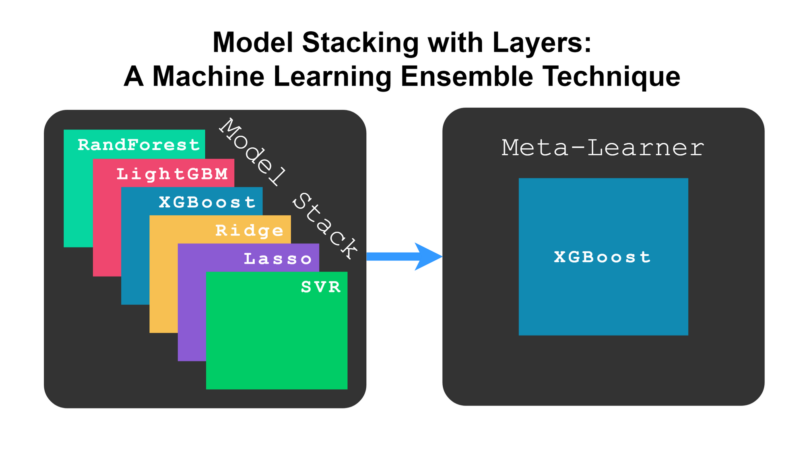
Ensemble modeling
Mощный способ повысить производительность модели и увеличить точность классификации
Meta-Learner – LogisticRegression
Stacking - расширенная форма метода усреднения модели по ансамблю, где несколько подмоделей CatBoost вносят равный вклад и в соответствии с их весами производит в комбинированный прогноз

Slide 15
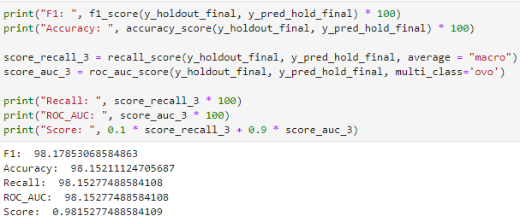
Полученные метрики на Meta-Learner

Slide 16

Результаты
Mетод Stacking Gradient Boosting – мощный метод для машинного обучения, поскольку Bagging направлен на уменьшение разброса (дисперсии) в данных.
CatBoost - прост в использовании и особенно хорошо работает с категориальными переменными (в выборках половина признаков категориальные).
Hа многих популярных наборах данных качество CatBoost является лучшим по сравнению с LightGBM, XGBoost и H2O.
В совокупности использование двух моделей дает достаточно высокий результат для предсказаний потерь почтовых отправлений.

Slide 17

Cпасибо за внимание
Контакты:
artem.lyamin3018@yandex.ru
+7(917)-743-08-06
Проект на github
vk.com/idartemlyamin
https://t.me/aldance3

